Slide 1


MASTER BARBER
CORTES precisos RESULTADOS
Impresionantes

Slide 2

OBJETIVO GENERAL

Slide 3
Objetivo General
Desarrollar un sistema de información
orientado a reservas de turnos, inventario y gestión
en ventas. Para la Barberia Master Barber ubicada en
la localidad de San Cristóbal
barrio La Victoria.

Slide 4
OBJETIVOS ESPECIFICOS

Slide 5
Objetivos específicos
Gestionar inventario: Para poder llevar un mejor orden y especificar productos vendidos o recibidos, también ayudar a supervisar posibles robos y perdidas.
Facilitar la reserva de turnos: Esto sirve para simplificar las perdidas de clientes y agilizar el proceso de reserva y así evitar aglomeraciones.
Gestionar ventas: Poder tener unas estadísticas claras sobre productos que ya se han vendido e ingresos que se reciben por las compras de estos productos.

Slide 6
PLANTEAMIENTO DEL PROBLEMA

Slide 7
Planteamiento del problema
La Barberia Master Barber se caracteriza por brindar una buena calidad en sus servicios y garantizar un ambiente cómodo para sus clientes, estos servicios generaran satisfacción y fidelización hacia la Barberia, esta cuenta con una gran apariencia de clientes que solicitan servicio a diario.
A partir de las activades de levantamiento de información realizadas a la Barberia Master Barber, se evidencia que actualmente no se cuenta con un mecanismo eficaz para poder asignar turnos y promocionar productos en venta también se a visto afectada por la desorganización a la hora de las reservas de turnos lo cual causa una gran aglomeración y perdidas de clientes. También se puede evidenciar la falta de un inventario de ventas sistematizado que pueda agilizar y promover los productos y generar ventas mas eficaces.

Slide 8
JUSTIFICACIÓN

Slide 9
Justificación
Para el logro de sus objetivos misionales y mejorar el rendimiento en la
calidad y prestación de los servicios que brinda Master Barber es necesario
construir un sistema de información que de solución a las reservas de turnos
y de a conocer los productos que están a la venta, esto genera un gran
beneficio para la Barberia en cuanto su reconocimiento y mejoras en sus funciones.
Los clientes al contar con un sistema de información realizaran reservas y compras
Mas seguras y eficaces.

Slide 10
COMPARACION DE COSTOS

Slide 11

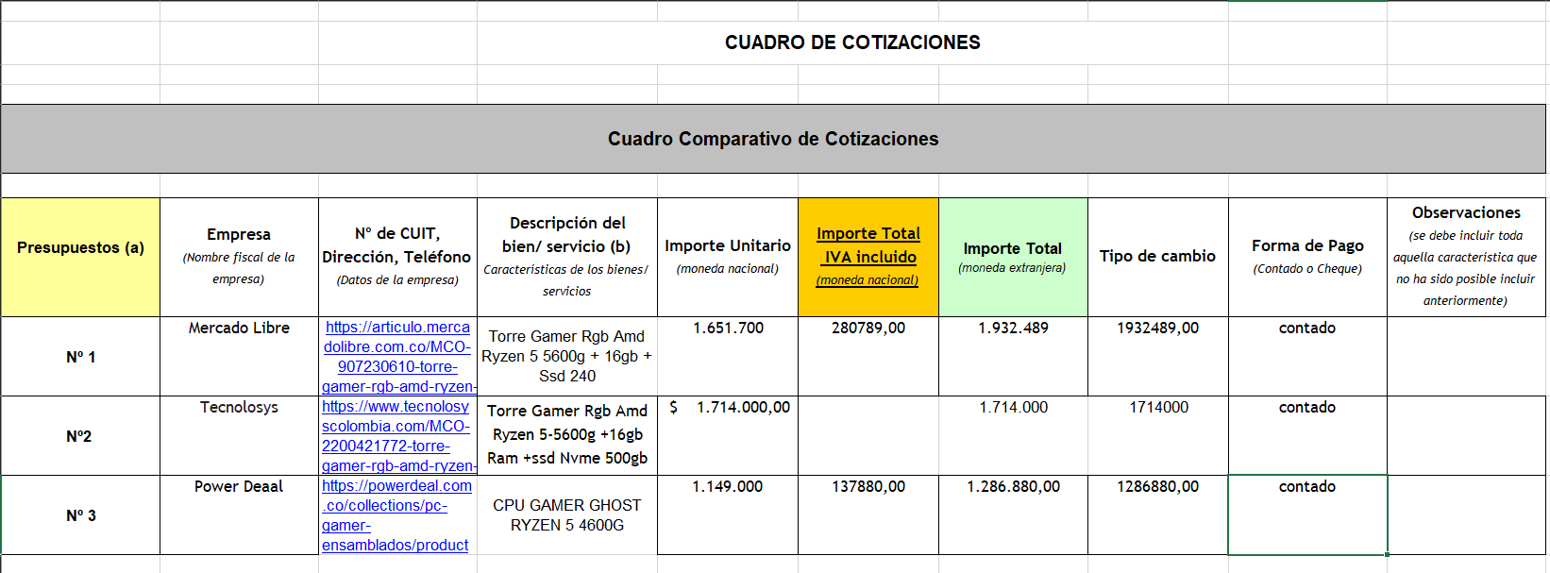
Cuadro de cotizaciones
CUADRO DE COTIZACIONES

Slide 12
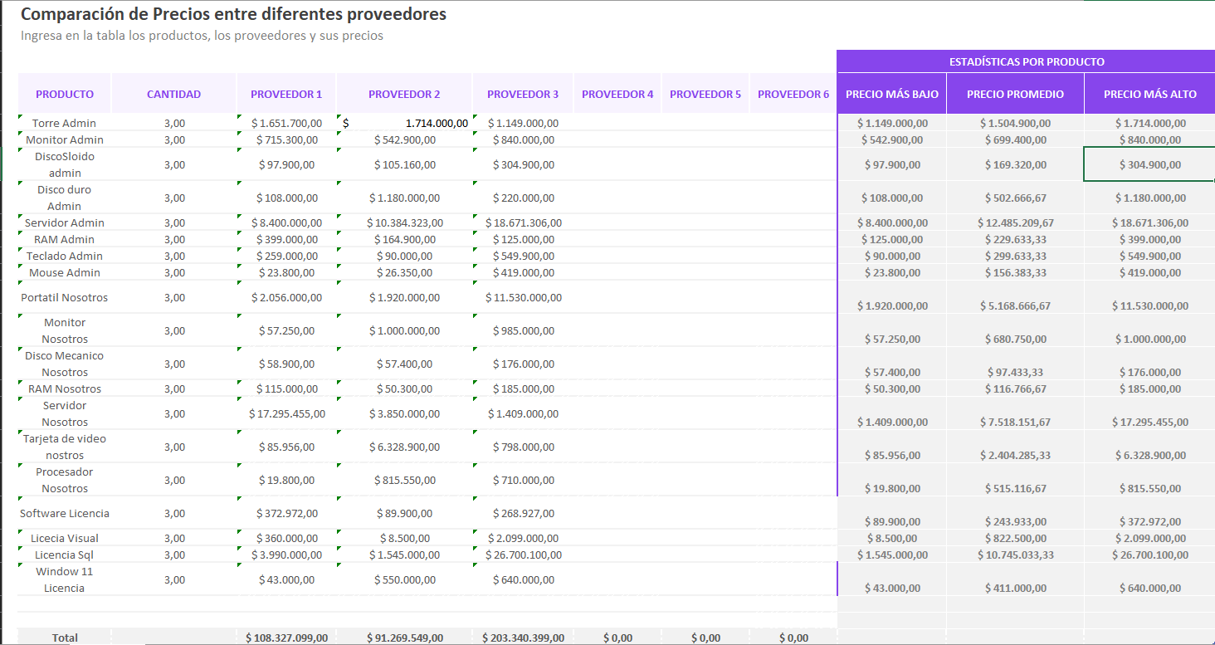
Comparación de precios
COMPARACION DE PRECIOS

Slide 13
CASOS DE USO

Slide 14
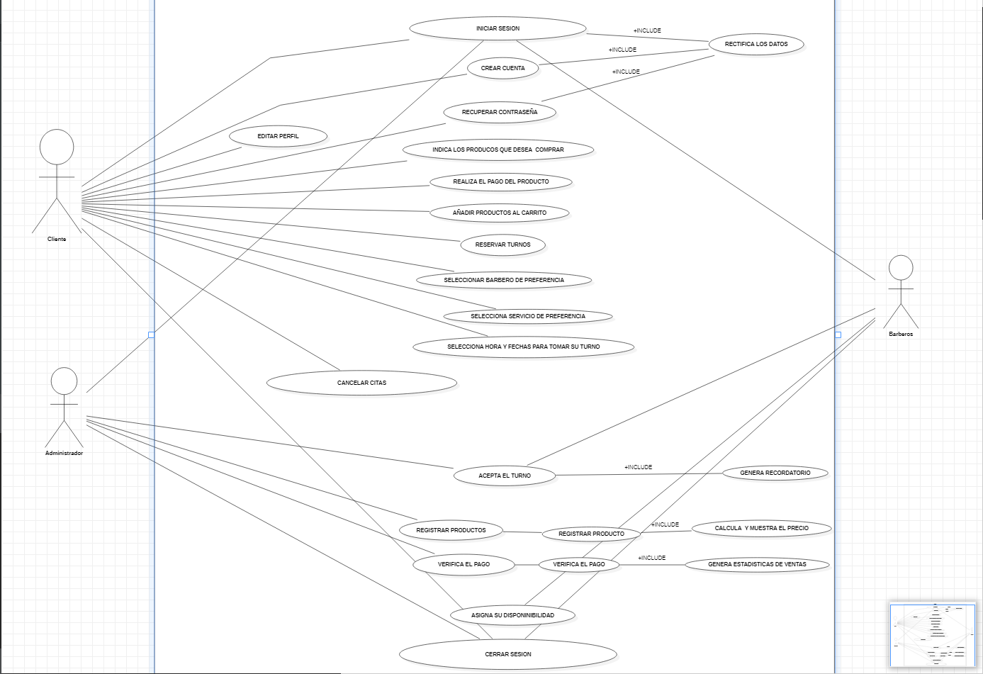
Casos de uso General

Slide 15
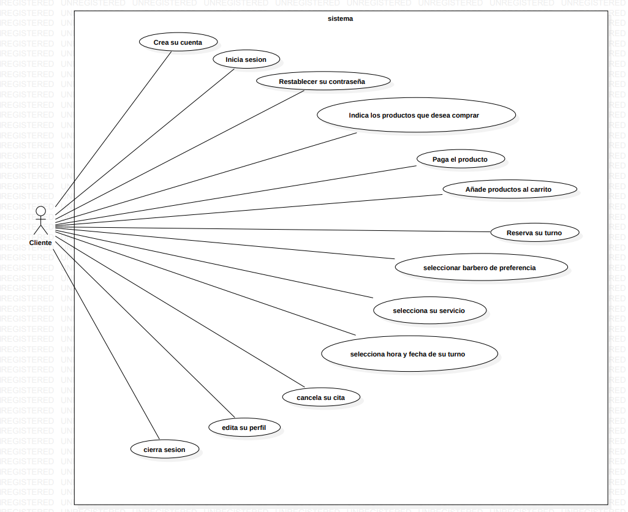
Casos de uso Cliente

Slide 16
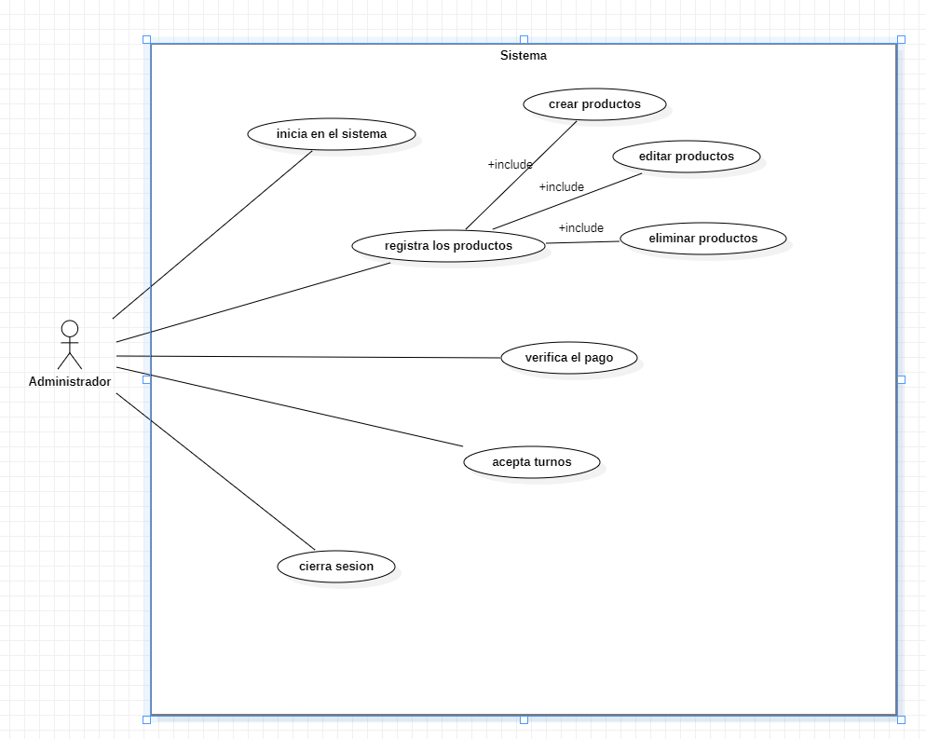
Casos de uso Administrador

Slide 17
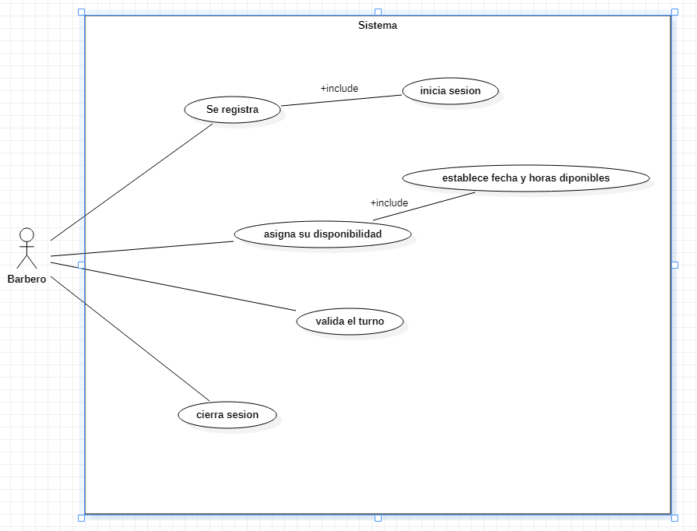
Casos de uso Barbero

Slide 18
Casos de uso extendidos
CASOS DE USO EXTENDIDO (DOCUMENTACION)

Slide 19
DIAGRAMAS CROWS FOOT

Slide 20
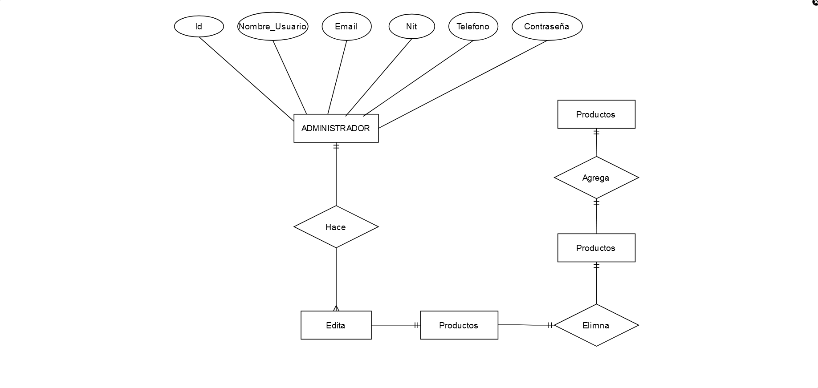
Diagrama de Administrador

Slide 21
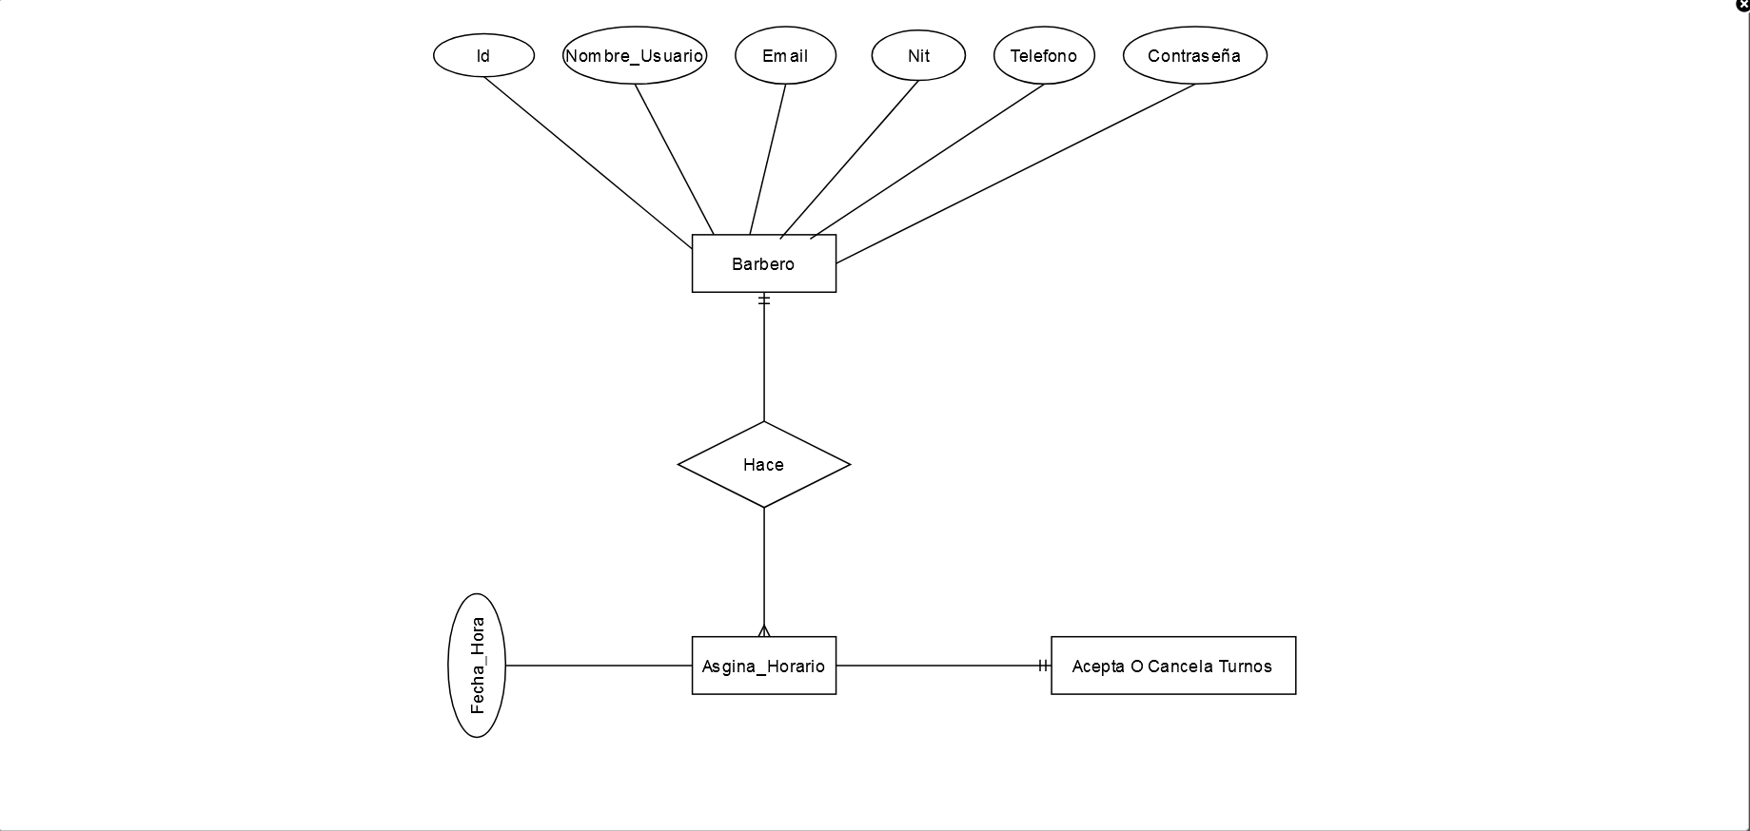
Diagrama de Barbero

Slide 22
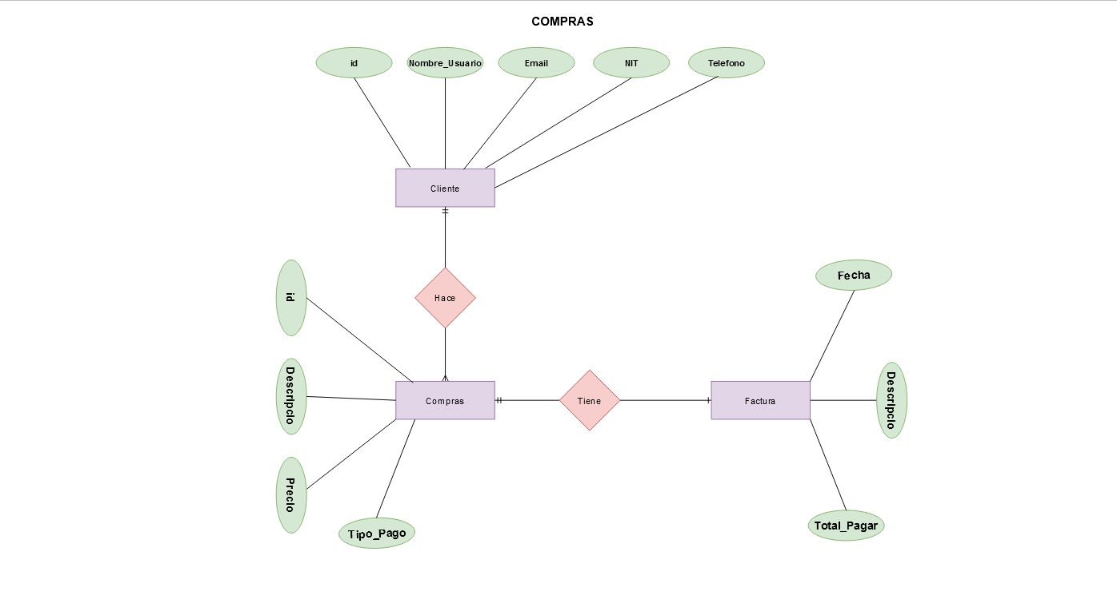
Diagrama de cliente (Compras)

Slide 23
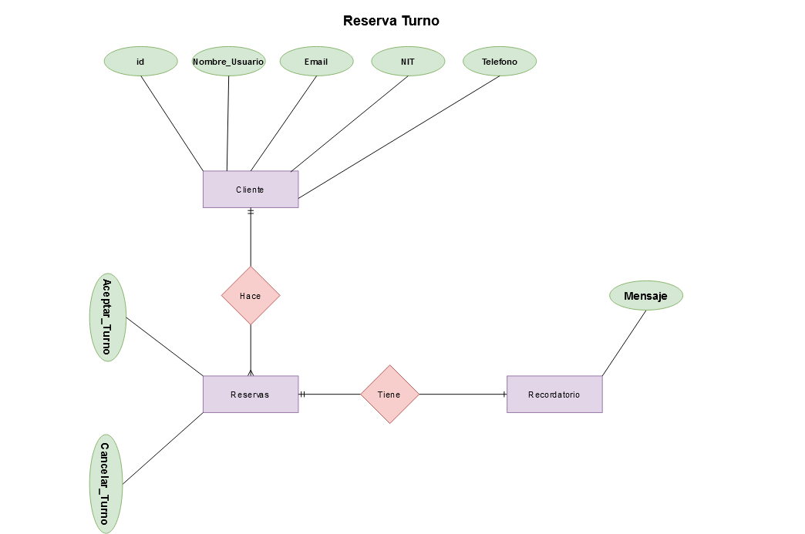
Diagrama de cliente (Reserva Turno)

Slide 24
NORMALIZACION MODELO ENTIDAD RELACION

Slide 25
Normalización modelo entidad relación
Esta normalización nos sirvió para poder simplificar nuestras tablas de datos y poder evitar la redundancia en la información que será tomada en la base de datos.
TABLAS NORMALIZADAS

Slide 26
DICCIONARIO DE BASE DE DATOS

Slide 27
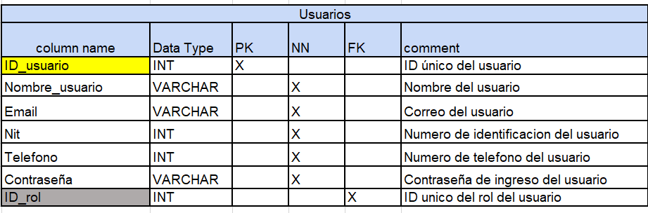
Diccionario base de datos
DICCIONARIO BASE DE DATOS

Slide 28
DIAGRAMA DE CLASES

Slide 29
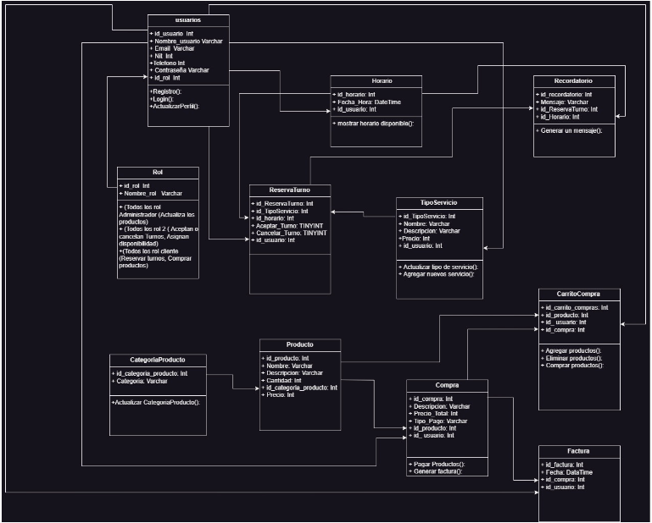
Diagrama de clases
DIAGRAMA DE CLASES

Slide 30
DIAGRAMAS DE PROCESOS

Slide 31
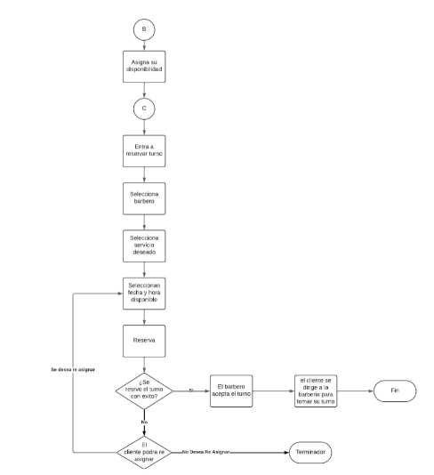
Diagrama Reserva De Turno

Slide 32
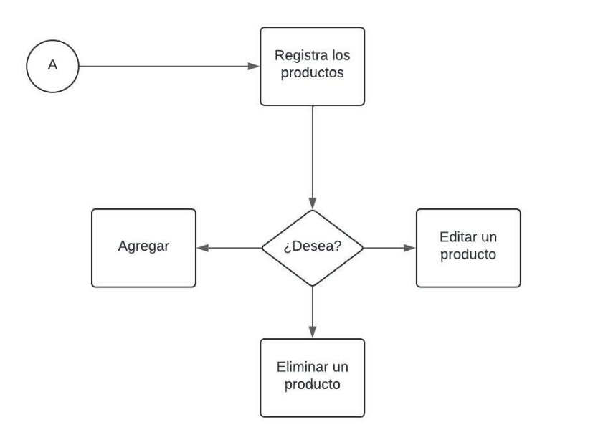
Diagrama Inventario

Slide 33
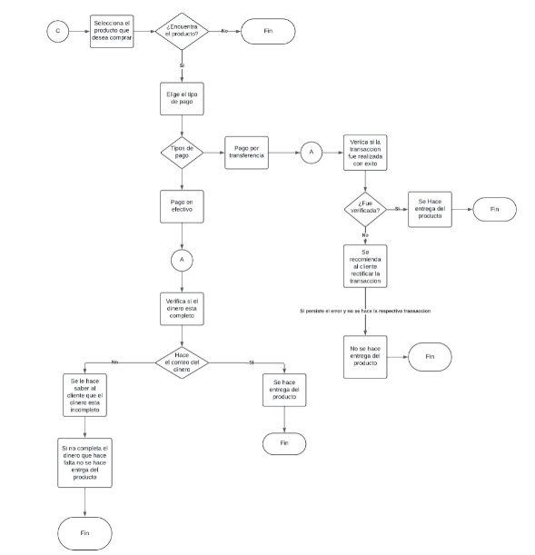
Diagrama De Compras

Slide 34
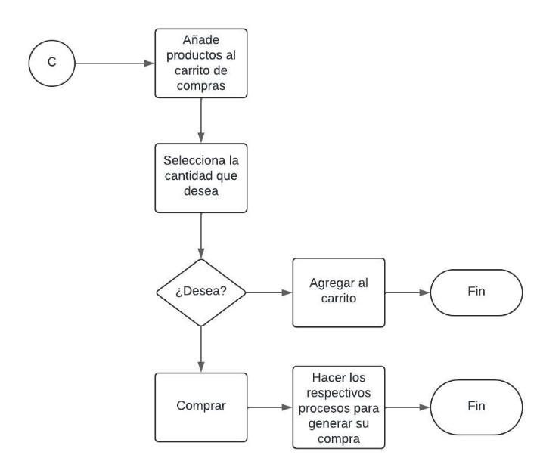
Diagrama Carrito De Compras

Slide 35
DIAGRAMAS DE DESPLIEGUE

Slide 36
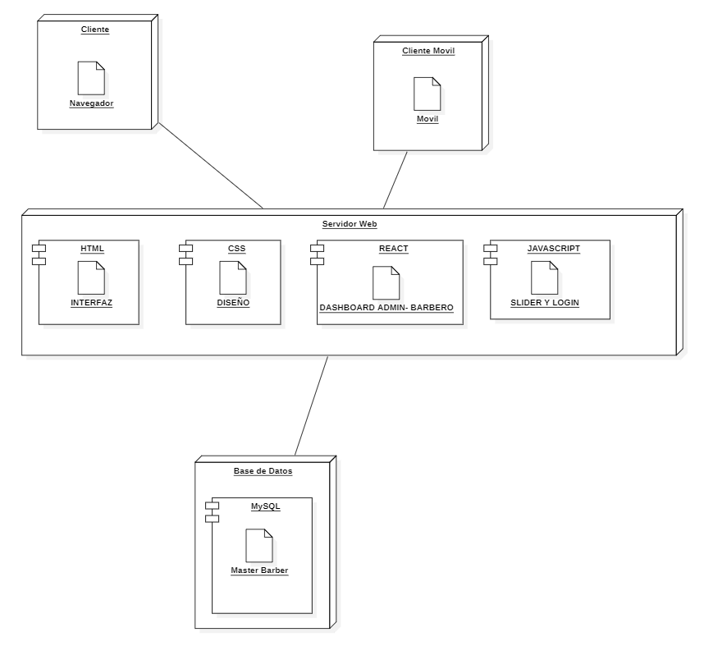

Slide 37
Empresa: Master Barber (Barberia)
Áreas las cuales serán apoyadas:
Gestión de inventario
Gestionar las reservas de turnos
Administrar ventas
Funcionalidades principales del software: Poder ofrecer una variedad de funcionalidades que ayuden a mejorar la eficacia operativa y la experiencia del cliente

Slide 38


